Slide 1
RONDA SOLAR
2016-2017
Notes:
PRESENTACIÓN: JEFATURA

Slide 2
ORDEN DEL DÍA:
1-ROS (Rezo de la oración scout).
2-Presentación del nuevo Kraal.
3- Planificación.
4- Normativa de grupo.
5- Comité de padres.
6- Primera reunión.
7-Acampada de inauguración.
8- Tesorería.
9- RR&PP.
10- Reunión por ramas.
Notes:
PRESENTACIÓN: JEFATURA

Slide 3
REZO DE LA ORACIÓN SCOUT:
Señor Jesús,
Enséñame a ser generoso,
A servirte como tu mereces,
A dar sin medida,
A combatir sin temor a mis heridas,
A trabajar sin descanso,
Y a saber agotarme sin esperar otra recompensa
Que la de saber que he cumplido tu santa voluntad
Virgen de Guadalupe, ruega por nosotros.
Notes:
TODOS

Slide 4
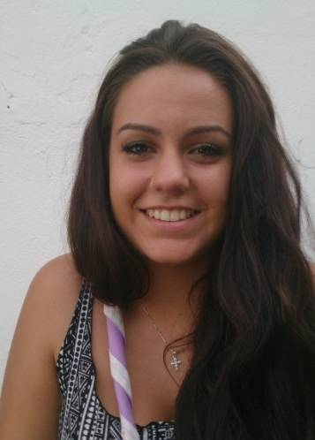
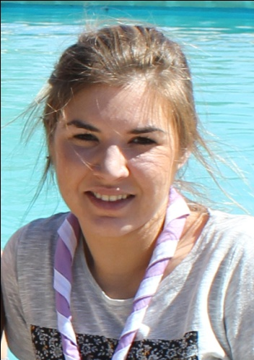
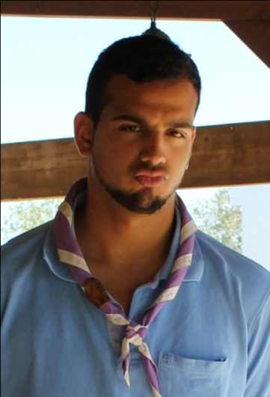
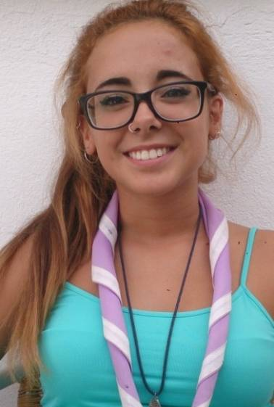
CASTORES
Mª Carmen
(Keeo)
JEFATURA
3ºaño
RU en formación
Vane
(Malak)
SUBVENCIONES Y A.KRAAL
2ºaño
Miguel
(Burbuja)
JEFATURA
5º año
MTL
Carolina
(Gran castor marrón)
O.PAÍS y A.KRAAL
3ºaño
RU en formación
Pedro
(Tic-tac)
O.FE
1ºaño
Notes:
CADA UNO SE PRESENTA. Madueño y Miguel no van y MariCarmen llegará tarde. Vane o Caro los presentáis.

Slide 5
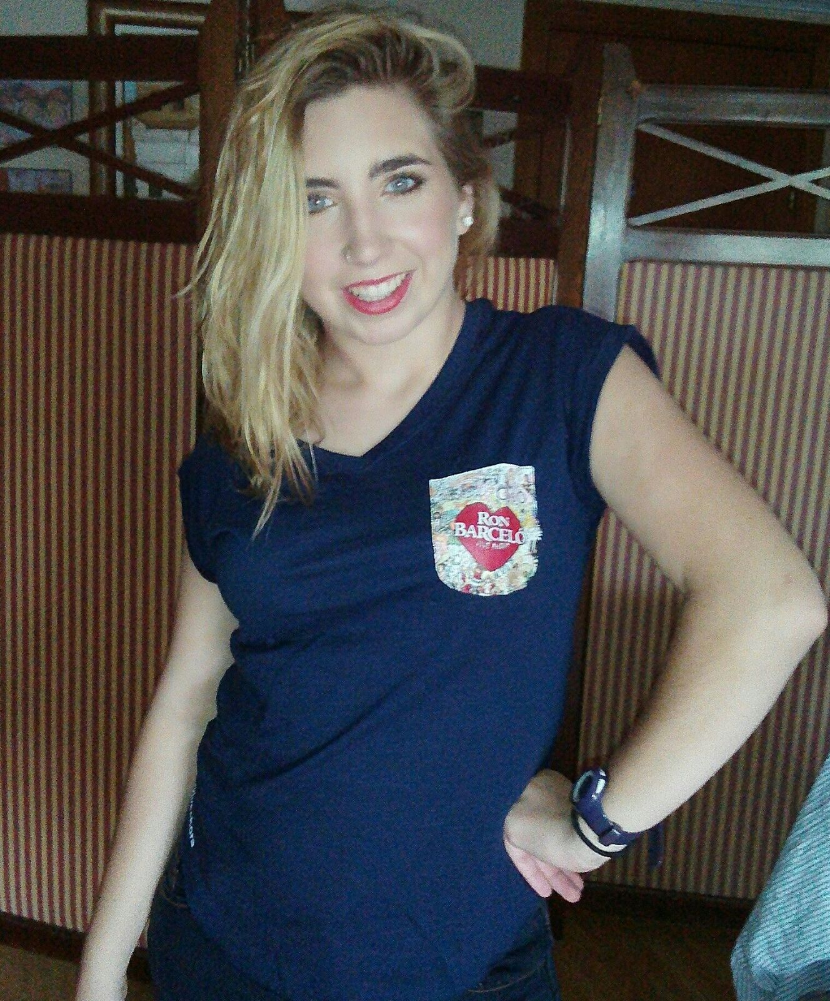
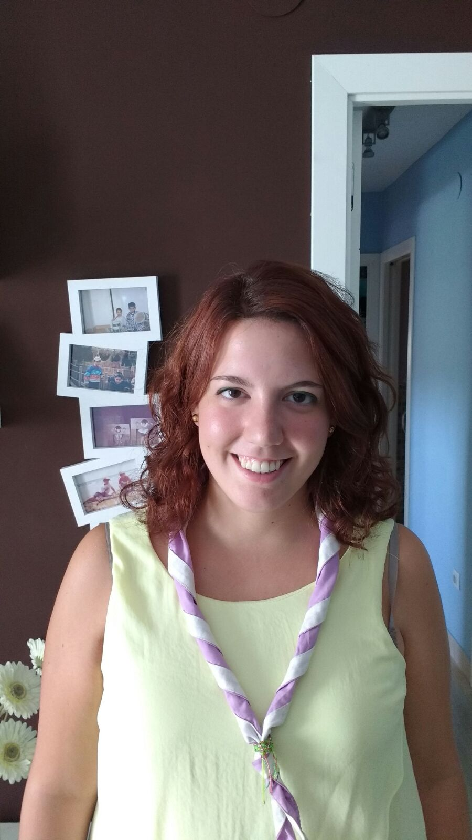
Elena
(Hermana loba)
O.PAÍS
2ºaño
RU en formación
María
(Akela)
SECRETARÍA
2ºaño
MTL
LOBATOS
Edu
(Baloo)
O.FE
1ºaño
Ester
(Bagheera)
COMUNICACIÓN
1ºaño
MTL
Notes:
CADA UNO SE PRESENTA

Slide 6
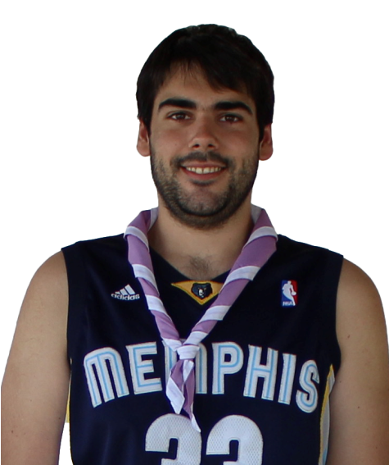
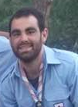
Jiménez
TESORERÍA
2ºaño
Flavio
RECURSOS
5ºaño
MTL y RU
RANGERS
Ana
SECRETARÍA
1ºaño
Pablo
RECURSOS
2ºaño
MTL
Notes:
CADA UNO SE PRESENTA

Slide 7
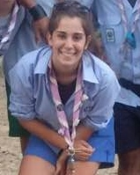
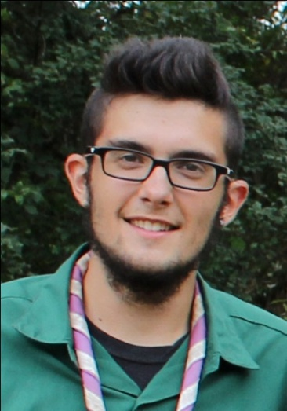
Estrella
JEFATURA
5ºaño
RU
Quique
INTENDENCIA
2ºaño
RU en formación
PIONEROS
(21)
Marina
O.RESPONSABILIDAD
3ºaño
RU en trámite
Yannick
-
8º año
Notes:
CADA UNO SE PRESENTA

Slide 8
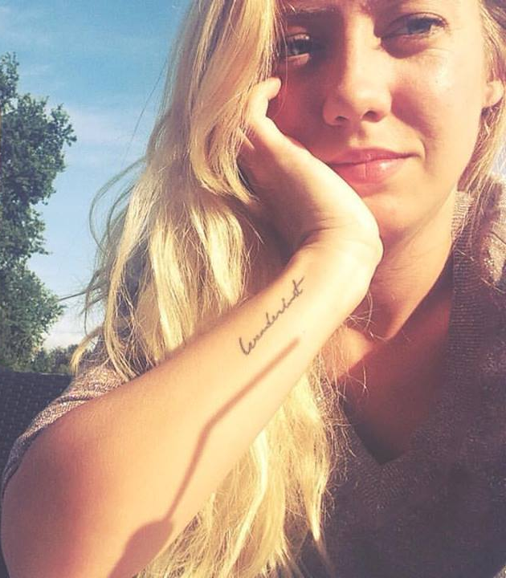
RUTAS I
(8)
Tere
ANIMACIÓN PEDAGÓGICA
4ºaño
Notes:
CADA UNO SE PRESENTA

Slide 9
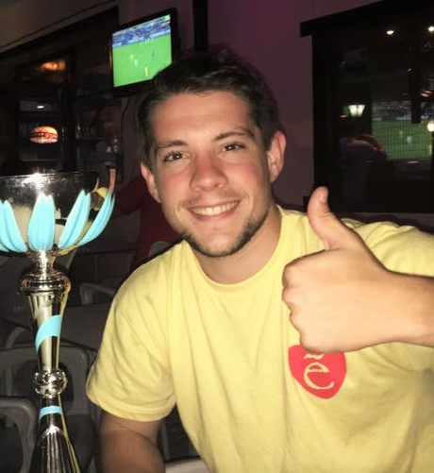
RUTAS I
(8)
Juanma
INTENDENCIA
5ºaño
RU
RUTAS II
(11)
ELISA
COMUNICACIÓN
5ºaño
RU en trámite
Notes:
CADA UNO SE PRESENTA. Eli presenta a Juanma que no va

Slide 10
PLANIFICACIÓN Responsabilidad
ÁREA | OBJETIVO GENERAL | OBJETIVO ESPECÍFICO
Desarrollo de la creatividad | Desarrollar la imaginación | Aprender a desarrollar proyectos autónomos
 | Desarrollar la expresividad | Aprender técnicas escénicas
 |  | Aprender a comunicar
ÁREA | OBJETIVO GENERAL | OBJETIVO ESPECÍFICO
Desarrollo de la creatividad | Desarrollar la imaginación | Aprender a desarrollar proyectos autónomos
 | Desarrollar la expresividad | Aprender técnicas escénicas
 |  | Aprender a comunicar
ÁREA | OBJETIVO GENERAL | OBJETIVO ESPECÍFICO
Desarrollo físico | Tener una actitud scout disciplinada | Aprender a cuidar el material
 |  | Adquirir actitudes de orden e higiene
 |  | Adquirir actitudes de disciplina
 | Tener un estilo de vida sano | Ser conscientes de la importancia de una buena salud
 |  | Adquirir actitudes de orden e higiene
ÁREA | OBJETIVO GENERAL | OBJETIVO ESPECÍFICO
Desarrollo de la personalidad | Adquirir conciencia sobre el escultismo | Conocer cuál es el papel del escultismo en la actualidad
 |  | Dar a conocer el escultismo a la sociedad
Notes:
PLANIFICACIÓN: TERE

Slide 11
PLANIFICACIÓN Fe y País
ÁREA | OBJETIVO GENERAL | OBJETIVO ESPECÍFICO
Espiritualidad | Entender el cristianismo como base de su forma de vida | Entender la esencia del mensaje cristiano
 |  | Mantener una actitud disciplinada en las celebraciones
ÁREA | OBJETIVO GENERAL | OBJETIVO ESPECÍFICO
Medio cercano | Ser parte activa del barrio | Conocer los problemas del barrio
 |  | Actuar ante los problemas del barrio
 |  | Mejorar la relación con la parroquia
ÁREA | OBJETIVO GENERAL | OBJETIVO ESPECÍFICO
Sociedad | Ser parte activa de la sociedad | Dar a conocer el escultismo a la sociedad
 |  | Entender los scouts como un servicio
ÁREA | OBJETIVO GENERAL | OBJETIVO ESPECÍFICO
Medio Ambiente | Respetar el medio ambiente | Aprender a gestionar los residuos
Notes:
PLANIFICACIÓN: TERE

Slide 12
NORMATIVA DE GRUPO:
ASISTENCIA
>50% para asistir a verano.
Larga lista de espera.
PAGOS
Deberán hacerse en el tiempo estipulado.
En caso de no acudir a la acampada/campamento, se devolverá el dinero proporcional no utilizado.
Notes:
NORMATIVA DE GRUPO: MARINA

Slide 13
COMITÉ DE PADRES:
Notes:
COMITÉ DE PADRES: ELISA

Slide 14
PRIMERA REUNIÓN:
Sábado 15 de octubre
(11:00)
Notes:
PRIMERA REUNIÓN: ELISA

Slide 15
ACAMPADA DE INAUGURACIÓN:
SITIO
HORARIOS
COMIDA/ DÍA DE PADRES
PRESUPUESTO/ DÍAS DE PAGO
Notes:
ACAMPADA INAUGURACIÓN: FLAVIO/BLETE

Slide 16
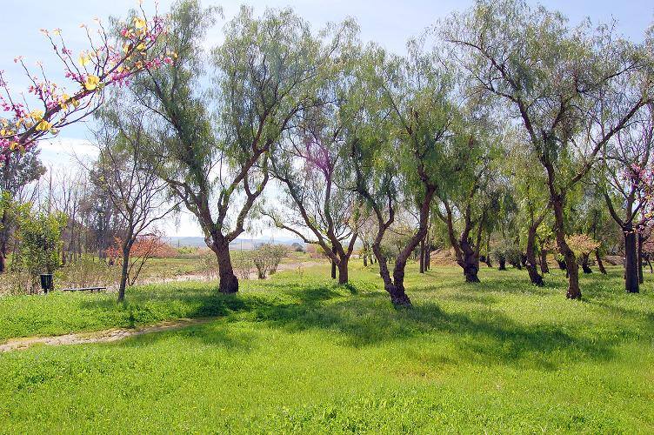
PUEBLA DE CAZALLA-PARQUE DEL CORDOBÉS:

Slide 17
PRESUPUESTO:
16€ / NIÑO
(En caso de ser familia numerosa, más de 3 miembros en el grupo, 12€)
ULTIMO DÍA DE PAGO: Miércoles 19 de Octubre
**SI SE PAGA POR TRASFERENCIA BANCARIA SE DEBERÁ AVISAR AL GRUPO O A TESORERÍA MEDIANTE UN CORREO.
Banco Sabadell nº ES69 0081-0288-77-0001309431
Notes:
PRESUPUESTO: JIMENE

Slide 18
WAINGUNGA:

Slide 19
PRESUPUESTO:
21€ / NIÑO
(En caso de ser familia numerosa, más de 3 miembros en el grupo, 17€)
+ 3€ por padre.
ULTIMO DÍA DE PAGO: Miércoles 19 de Octubre
**SI SE PAGA POR TRASFERENCIA BANCARIA SE DEBERÁ AVISAR AL GRUPO O A TESORERÍA MEDIANTE UN CORREO.
Banco Sabadell nº ES69 0081-0288-77-0001309431
Notes:
PRESUPUESTO: JIMENE

Slide 20
TESORERÍA:
Alejandro Jiménez
Email: ajprobotico@gmail.com
Número teléfono móvil: 675 14 61 17
Notes:
TESORERÍA: MENE

Slide 21
COMIDA/DÍA DE PADRES:
Voluntarios para la compra:
Comida
Bebida
Utensilios
*Aportación de un plato de comida
* Concurso de postres
*Vuelta coche/ autobús
Notes:
COMIDA DÍA DE PADRES: ESTER O EDU

Slide 22
¿Qué me llevo?
Saco
Aislante
Mochila
Linterna
Camisa y pañoleta
Comida (2 desayunos, 1 almuerzo, 1 meriendas, 1 cena) (no bebidas carbónicas)
Bolsa de aseo
Una muda de repuesto (y abrigo)
Autorización firmada
Tarjeta sanitaria original

Slide 23
HORARIO:
22 y 23 de octubre
SALIDA: Sábado22 ,(8:30)
Esquina C/ Greco con Cruzcampo
LLEGADA: Domingo 23, (19:00)
Esquina C/ Greco con Cruzcampo
LLEGADA PADRES Y ANTIGUOS: Domingo 23, (12.30)
- Los padres con hielo/bebidas antes -
Notes:
HORARIO: ANA

Slide 24
RUEGOS Y PREGUNTAS

Slide 25
REUNIÓN POR RAMAS
Notes:
JEFATURA

